Slide 1

年鉴编纂的规范化
北京教育年鉴 华蕾
2015-3-10

Slide 2
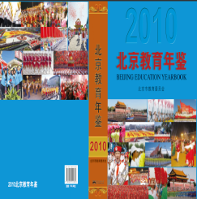
目 录
1
年鉴基本概念
2
大事记内容选取
3
大事记的记述方法
4
年鉴编纂的规范化
1

Slide 3
一、年鉴基本概念

Slide 4
一、年鉴基本概念
什么是年鉴？
中外年鉴的定义有很多种，但归纳起来大致有7种说法，涵盖辞书界、出版界、新闻界、档案界等学者对于年鉴性质的理解。
年鉴是逐年编纂和出版的资料性工具书

Slide 5

《地方志工作条例》对于年鉴的定义
一、年鉴基本概念
地方综合年鉴定义：指系统记述本行政区域自然、政治、经济、文化、社会等方面情况的年度资料性文献。

Slide 6
一、年鉴基本概念
年鉴
特点
全
新
精
特
便

Slide 7
一、年鉴基本概念
全书框架结构设计的全面性
资料占有的全面性
条目撰写内容的全面性
全

Slide 8

一、年鉴基本概念
全
全书框架结构
设计的全面性
框架设计是年鉴工程的起点，承载各种资料信息的主要架构，有了总体框架各方面内容才能有所依附，所谓“纲举”才能“目张”。因此，年鉴肩负着全面记述上一年度事业发展轨迹的重要任务，这就要求年鉴在框架设计上要包罗万象、至为广博，做到栏目齐全、结构合理、宏观微观兼顾，起到一卷在手把握全局的作用。

Slide 9


一、年鉴基本概念
全
资料占有的全面性
年鉴的资料性决定了年鉴收录信息的全面性，因为只有掌握了全面的资料，才能从中甄别、筛选、分析，得出科学的结论。
（北京教育年鉴来稿400万字，自查资料200字）

Slide 10
一、年鉴基本概念
全
条目撰写的全面性
条目是年鉴的主要载体，也是年鉴信息最直接的表现形式，因此，要用简练的语言记录最全面的信息是年鉴条目编写的基本要求。年鉴虽然要惜墨如金，但把重要的、有用的信息漏掉，那条目本身也就失去了意义，反而是一种浪费。

Slide 11

一、年鉴基本概念
新
一
思想新，要有创新精神。
二
内容新，要反映时代特征。
三
形式新，跟上时代脚步。

Slide 12
一、年鉴基本概念
精炼
精确
年鉴要求体积小、容量大，承载经过加工精炼后的浓缩信息。
质量是年鉴的生命。因为年鉴是权威性的大型资料性工具书，所刊载的内容必须做到准确、真实、客观。
精
要保证信息资料的精确性，首先要把好文字出口的源头关，撰稿人保证提供稿件的真实性、准确性。

Slide 13
一、年鉴基本概念
特
“全”与“特”不能偏废，不“全”不能全面反映事业发展轨迹，而没有特色就失去了区别于其他年鉴的根本分寸，就立不住、走不远。
因此，年鉴编纂既要涵盖“全”，又要突出特色。一部好的年鉴要以发展为主题，反映时代特征、体现年度特色，专业年鉴还要突出专业特点。

Slide 14
一、年鉴基本概念
特色：
北京教育年鉴要突出教育特色的基础上，体现北京地域特点
北京中医药大学年鉴要突出学校特色

Slide 15
一、年鉴基本概念
便
要有完备的检索系统，方便查阅
年鉴工具书性质
北京教育年鉴检索系统
1.目录检索
2.索引系统：主题词索引
单位名索引
人名索引

Slide 16
一、年鉴基本概念
年鉴综合质量评比标准
一、框架设计
二、条目编写
三、装帧设计
四、编校质量
五、检索手段

Slide 17
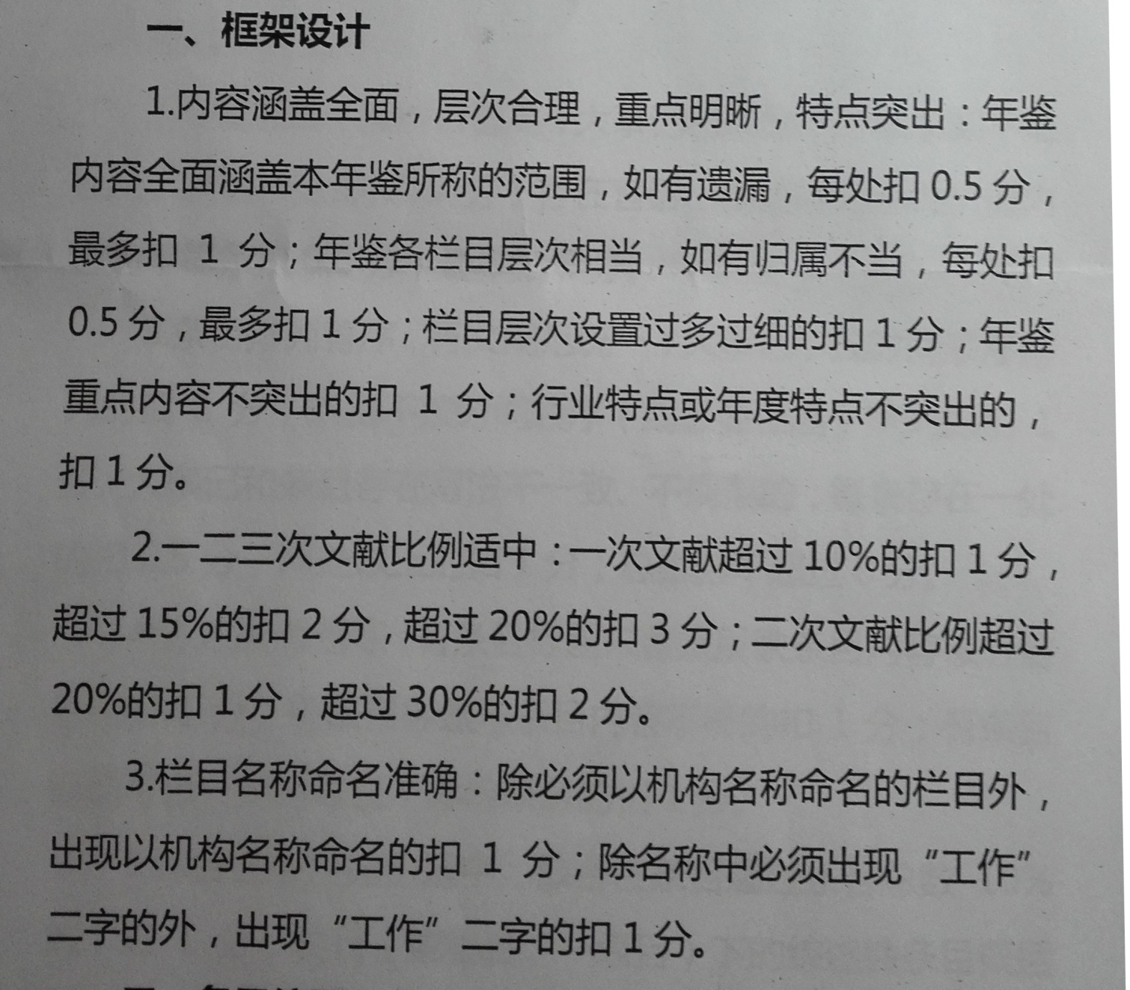
一、年鉴基本概念
框架设计

Slide 18
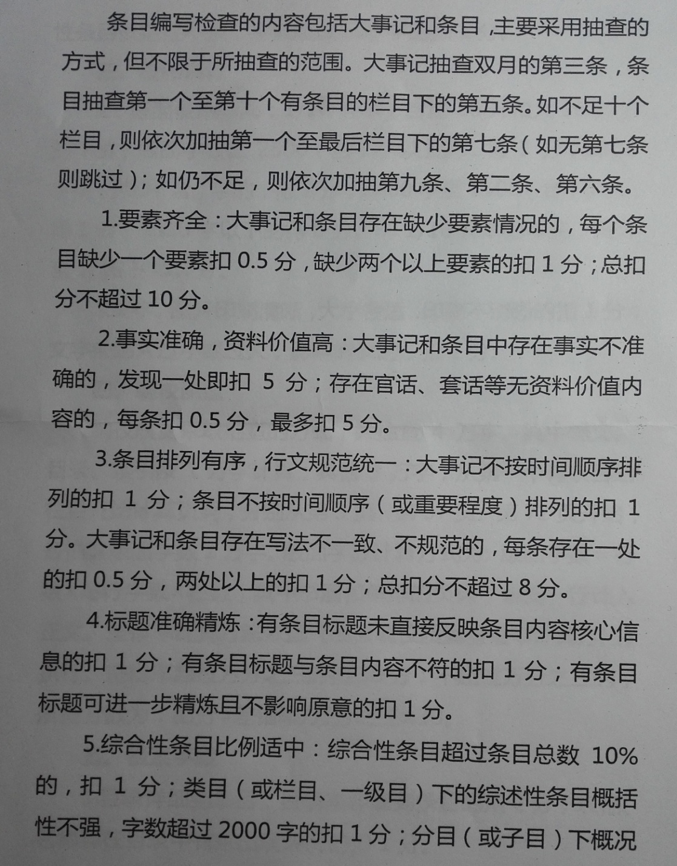
一、年鉴基本概念
条目编写(37分)

Slide 19
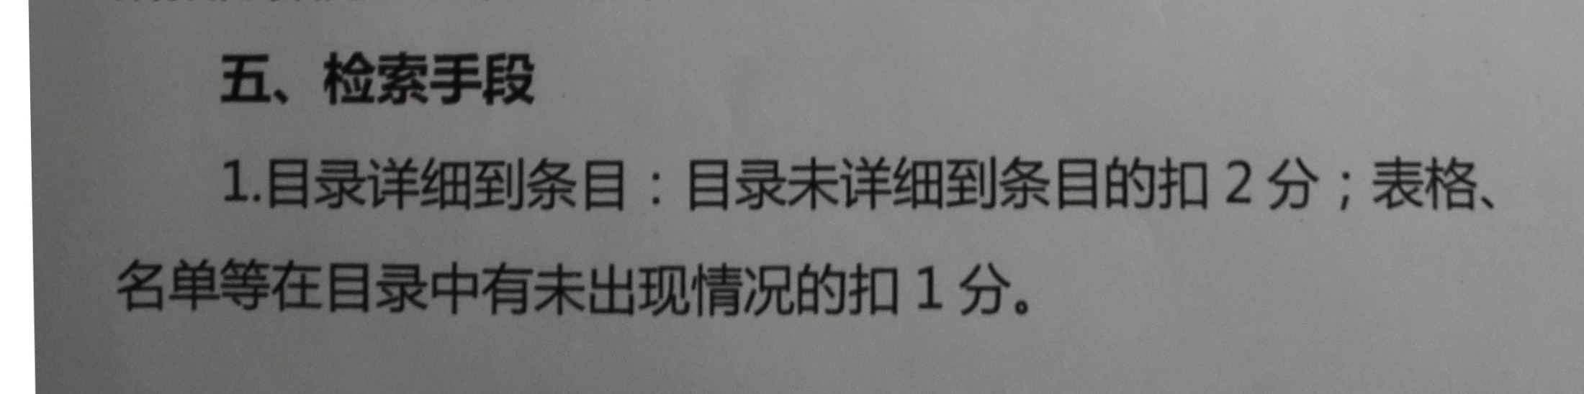
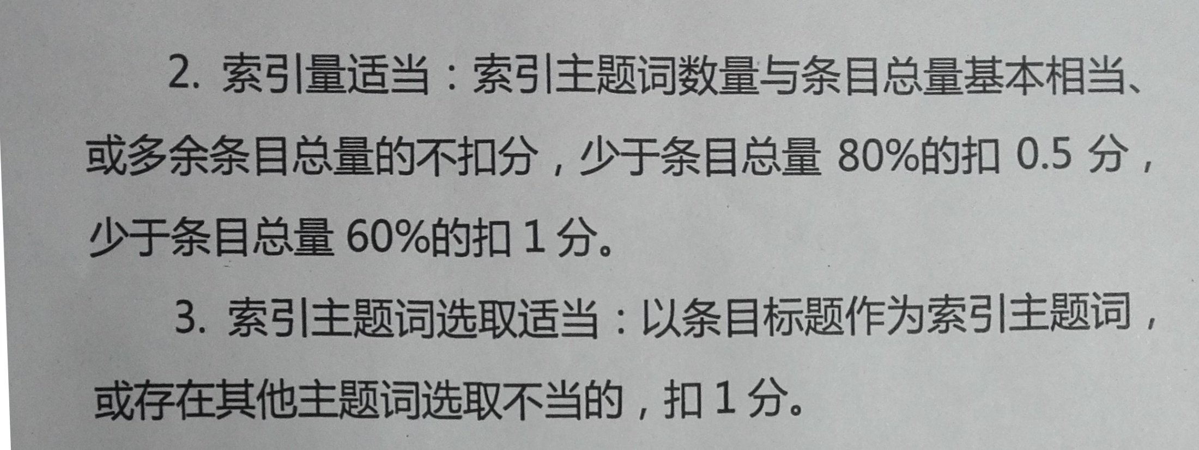
一、年鉴基本概念
检索手段

Slide 20

以上是年鉴的基本概念

Slide 21
二、大事记的内容选取

Slide 22
二、大事记的内容选取
《现代汉语词典》释义是“把重大事件按年月日顺序记载，以备查考的材料” 。
方志大事记，《中国地方志辞典》和《中国方志大辞典》认为，大事记是方志的重要组成部分，被用来记载某一地区在一定时限内对当时或后世具有较大影响的自然、政治、经济、军事、文化等各个方面的大事、要事。
综合上述：大事记就是按年月日顺序简明扼要对大事、要事、新事进行提要式记述。
“大事要事必载，小事琐事不取。”

Slide 23
二、大事记的内容选取
“存史”“资政”“教化”
一些修志行家比较推崇李少先在《方志编纂知识》中提出六个“要记” ：第一，特别重大的事件要记；第二，重要变革的事件要记；第三，不平常的事件要记；第四，有重要意义的事件(不一定很大)要记；第五，为后人所效法、有教育意义的要记；第六，为后人引以为戒的事件要记。
如果从实际出发，做到了六个要记，一所学校凡有重要意义、重要影响、重要历史价值的事件，基本可包罗无遗。
两不记：第一，通典不录：对于颁行全国的法规、方针和政策，只记本地、本专业执行结果或优于、先于、多于其他地区或专业的内容；第二，常事不记：一般性、例行性、事务性的事物不记。

Slide 24
二、大事记的内容选取
重要制度、方针、政策的颁布和贯彻执行及落实。如：凡是大的制度、方针、政策的贯彻执行都要记载。
重要工程项目的建设。如基本建设竣工，重要科研项目结题等。
新鲜事物、新生事物的出现。如第一个校企合作班开班、第一个中外合作办学项目启动等。
重要会议。全校性的重要会议的情况。
重要人事变动和机构变动。如：学校领导的变更，二级机构的调整。
重要改革和成就。
先进模范人物的事迹。如受到国家表彰的劳动模范或先进工作者，见义勇为的先进个人，反腐倡廉的标兵等。

Slide 25
二、大事记的内容选取
著名人物的逝世。凡对国家、对某地方，或对某行业、某领域产生过影响的本地人或在本地工作过的外地人去世都是大事，应予以记载。
重大科研成果、工艺上的革新与创造发明。比如获得市级以上的科技进步奖，以及各行各业等领域取得的重大成果。
注意：正面的大事和反面的大事都要记，但以记正面的为主。

Slide 26
二、大事记内容选取
一
二
明确定位
树立大局意识
树立以“我”为主
的观念
总体
原则
三
坚持“特”“新”“全”
的选题原则
四
控制稿件规模

Slide 27
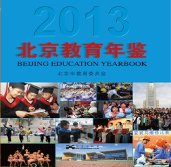
二、大事记的内容选取
明 确
定 位
树 立大 局
意 识
北京教育年鉴定位：站在全教育系统的角度
选取收录内容
北京年鉴定位：站在全市的角度选取报送内容
具体方法：梳理北京教育事业发展脉络，选取体现全局工作的重要事件、典型事件、热点事件、新事件等，全面体现德智体美全面发展的教育方针。

Slide 28
二、大事记的内容选取
明 确
定 位
树 立
大 局
意 识
把握“先多或少”的工作方法
先多选内容编写留存资料，到期后整理上报

Slide 29
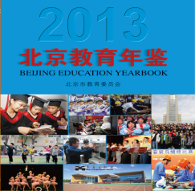
二、大事记的内容选取
树立以 为主的观念。
主要记录以本单位（本部门）为主体发生的活动。作为代表参加全国、全市或全校的活动，如果没有特殊性可不记录。
我

Slide 30
二、大事记的内容选取
坚持“特”“新”“全”的选题原则

Slide 31
二、大事记的内容选取
特
  “特”指特色：是单位间相互区别的根本，是避免“千校一面”格局的基本分寸。
行政单位和教学单位不同，
教学单位间也有所不同。

Slide 32
二、大事记的内容选取
新
“新”包含两次含义：
一是反映年度特征，要“常编常新”。每个单位每年都有各自的不同的工作重点，以及改革和发展的举措。善于抓住改革和发展中的“新事物、新情况、新发展、新举措”。
二是以发展为主题，反映时代特征。
因为：年鉴编纂不仅仅是要各单位间的横向比较，更重要的意义在于本单位的纵向发展。纵观10年来本单位年鉴中收录的内容，是否能够反映本单位10年来的改革发展的轨迹和脉络。

Slide 33
二、大事记的内容选取
全
“全”指全面性，主要是指全面反映各单位综合发展情况，应注意发现多方面和多层次事物的变化，做到大事不缺、要事不漏。
（各二级单位留存最全面的资料，删选后上报学校。）

Slide 34
三、大事记的记述方法

Slide 35
三、大事记的记述方法
记述方法:一般是以时系事，或一日一事，或一日几事，每事一条，每条一记。
排列顺序:一般由时间和事件两部分组成。其中时间是按年、月、日的顺序依次排列。有年月而无日期者，排在当月大事之末；有年而无月日者，排在当年大事之末。
大事记中作为大事记录的内容，在正文相关章节中也应有所记述，两者相辅相成，各有侧重

Slide 36
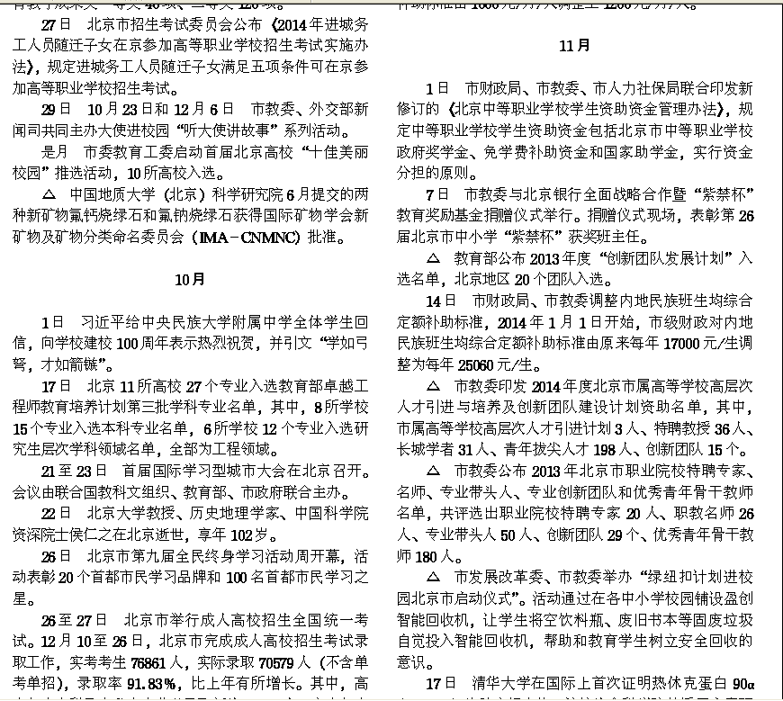

Slide 37
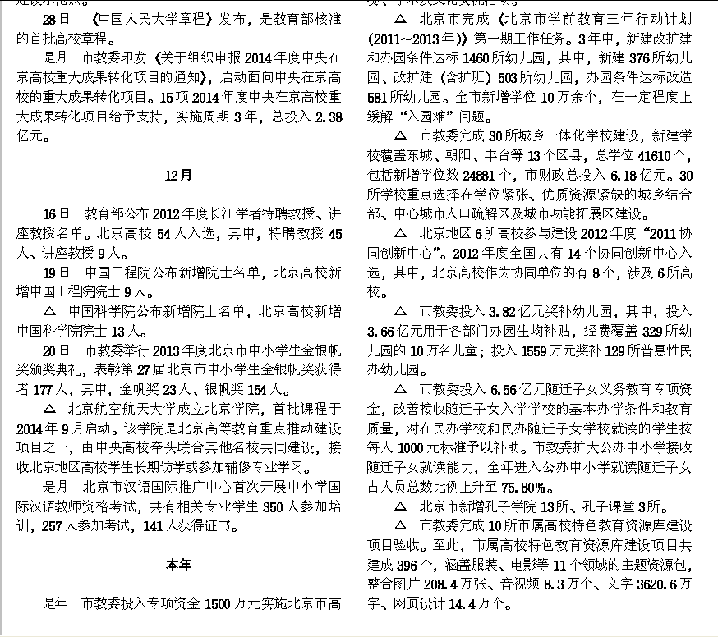

Slide 38
三、大事记的记述方法
大事记体例，一般来说，有四种形式
第一种是编年体。它以时间为经，以事实为纬，按照事件发生的年、月、日顺序逐条记述。
优点：依时记事，次序分明，在时间上给人以完整的历史概念，而且同一时期的事件可以同时看到，便于综合考察当时社会各方面的情况；
缺点:记事往往前后割裂，首尾不能贯通。

Slide 39
三、大事记的记述方法
第二种是纪事本末体。即以事件为中心加以记述，以“每事为篇，各排比其次第，而详述其始终”。
书写格式：每事均标立题目，载明起止时间，然后按时间顺序作系统、完整地记述。这种体例的优点：一是由于它集中记事，首尾都写，连贯清晰；二是分立标题重心突出，有纲举目张之效。
缺点：记事篇幅较长，时间脉络不明显，集中记述特大事，则影响对同一时期其它事件的记述，难以反映时代的全貌。

Slide 40
三、大事记的记述方法
第三种是编年体和纪事本末体相结合。即以编年体为主，年代为经，事件为纬，对某些事件采取相对集中的记述。
优点：以编年体为主，也就是按历史年代和时间顺序逐年编写，不违背志书大事记的基本要求，清晰体现历史发展的脉络。结合记事本末体，可以在不违背历史年代和时间顺序的前提下，对一些一次性事件(如某项工程等)采用集中编写的方法，使事件不零乱，保持事件的完整性。

Slide 41
三、大事记的记述方法
第四种是分类编年体
先按事件性质分为若干专题，然后在各专题下编年记事，例如《中华人民共和国大事记》即属此类，它先分政治、财政经济、军事、文化教育、中外关系5大类，类以下再分若干目。
优点：是可以清楚地看到每一事类的发展过程，也便于按类索事。
缺点：是看不到各事类之间的相互关系，不利于反映整体的历史脉络。
因此，地方志的大事记不宜采用这种体式。

Slide 42
三、大事记的记述方法
条目
条目是年鉴最基本的单元，也是年鉴最重要的内容。90%的年鉴为文章体与条目体相结合。
如何用最少的文字，记录尽量多的有效信息，是编辑综合素质和年鉴整体质量的最直接的体现。

Slide 43
三、大事记的记述方法
条目
条目的编写是梳理信息要素的过程。
将梳理后的条目要素，有序排列，即可完成条目的编写。

Slide 44
三、大事记的记述方法
标题
导语
释文（条目的主体）
作者
作者要求使用真名，不使用笔名和单位名
条目构成

Slide 45
三、大事记的记述方法
条目示例：
【举办首届科技节】<标题>10月11至20日，xx学校举办第一届“智慧杯”科技节<导语>。科技节以“智慧学习，快乐成长——低碳伴我每一天”为主题，以年级为单位，分别走进富国海底世界、航天博物馆、中国科技馆、北京青少年地子体验基地（形式和内容），感受科技的魅力。该校1100名学生参加活动（规模）<释文>。（XXX<作者>）

Slide 46
三、大事记的记述方法
标题是标明一个条目的简单短语，文字力求简练、准确，一般用简单句，使用动宾结构或主谓结构。标题中一般不出现标点。
（目录检索）
标题

Slide 47
三、大事记的记述方法
导语也可以称为释文中的的一部分。
导语是条目的眼睛，在本质上强调直入主题，一般以简要文字突出最重要、最新鲜或最具吸引力的内容，要求明确记述准确时间和主要内容。
（市教委成立时间）
导语

Slide 48
三、大事记的记述方法
释文是条目的主体内容，完整记录事件全过程，要求文字精炼、要素齐全、层次清晰。
释文

Slide 49
三、大事记的记述方法
条目编写要求
主题突出：述事书事、述人书人
要素齐全：通过要素的记述增加信息量
层次清晰：逻辑关系清楚，便于梳理信息
符合规范：符合各年鉴的编纂要求

Slide 50
三、大事记的记述方法
例如：会议类条目的要素
1.工作会议：要点：会议过程(报告、经验介绍、表彰活动）、主报告名称、提出的问题、解决问题方法、近期工作任务、工作方针、会议规模。
2.报告会：（专题报告会属于教学范畴）
要点：报告名称、主要观点、警句、工作目标（任务）、参加学习范围和规模。
3.研讨会（强调提出问题、解决问题和对问题认识）
要点：会议主题、会议经过、研讨内容、会议观点、会议共识、参加人员规模、论文情况。
4.总结、表彰会议
a.单位、事业
要点：表彰对象、先进条件、交流经验、会议规模、背景资料（事业沿革、规模）。
B.个人
要点：表彰对象、事由、交流经验、会议规模、背景资料（事迹）。
5.座谈会、征求意见
要点：活动形式、主要内容、意见（问题应该有归类）、参加范围、人数。
6.论坛
要点：主题、形式、发言情况、主要观点、交流论文、论坛规模。
要素齐全

Slide 51
三、大事记的记述方法
常见条目类型举例
评选类条目
组织评选
要点：评选组织、评选范围、评选方法、评选内容、评选条件与要求、评选规模（占应评选的比例）、评选结果、背景资料。

Slide 52
三、大事记的记述方法
示例：【评选优秀主讲教师】3月2日，xxxx大学评选优秀主讲教师。该评选采用专家小组随机听课与学生评价相结合方式（采取方式），设立课堂教学讲授质量、教学态度、教学内容、教学方式方法、课堂效果和教学特色项目（评选的条件和内容）。经过评议、提名，由专家大组观摩录像、评议、投票表决等程序，并要求学生评价连续3次不低于80分（评选程序）。该校教师45人报名参加评选，其中，11人当选。（结果）该校优秀主讲教师评选于2003开始，每年分春季、秋季举办两次，两年共有28名一线教师获得优秀主讲教师称号，20人获得提名奖。（背景资料）（xxx）

Slide 53
三、大事记的记述方法
常见条目类型举例
机构设置类条目涉及设立、撤并、更名迁址、改变管理体制等，涉及的单位包括学校、管理单位、教学辅助机构、团体、企业、内设机构等。
释文要点：机构隶属关系、主办单位、职责任务、工作方式、组成人员、设施设备、坐落方位（较大机构）、占地面积、建筑面积。其中，教学单位还要记述教育规模、主要学科、开设课程、培养方向、师资力量等；迁址、更名、变更体制应记述原因，前后相关变化；撤并的要记述依据、撤并去向、安置方法等。上述条目的背景资料均应补充记述相关沿革。

Slide 54
三、大事记的记述方法
示例：【成立人文学院】７月１２日，北京中医药大学大学成立人文学院。该学院开设英语（医学）和法学（医药卫生）两个本科专业。英语（医学）专业培养热爱中医文化事业，既具有扎实的英语语言知识、较高的中医学英语专业水平、系统掌握中医学基础理论、基本知识、又能够开展对外交流的高级专门媒介人才。法学（医药卫生）专业培养具有医药卫生法学知识，富有创新意识，基础扎实，知识面宽，实践能力强，能适应21世纪社会经济发展需要的德、智、体全面发展的高级医药卫生法律人才（人才培养方向）。该学院有教职工66人，其中，专任教师54人，包括教授１人、副教授18人（师资力量）。在校生392人（学生情况）。该院前身是2003年7月9日成立的文法系，共培养毕业生31人（背景资料）。（xxx）

Slide 55
三、大事记的记述方法
常见条目类型举例
合作类条目收录正式签署合作协议的内容。
释文要点：协议内容、签约方各自责任与义务、共同目标（利益）、协议期限。合作办学类条目还应记述签约各方承担的教学任务、培养目标、获得学历、学制、首次招生规模等。

Slide 56
三、大事记的记述方法
不要评论性语言
示例：
原稿1：本培训共有100多名语文教师参加学习。专家的讲座引起了学员们强烈反响，引发了对自身素养提升和如何搞好文学教育的深度思考。
评论：不要评论，别人思考，作者怎会知道。
原稿2：10月13日，秋高气爽，阳光明媚。我校操场上彩旗飘扬，欢声笑语。因为这一天我校迎来了中国少年先锋队建队61周年的日子。听着铿锵响亮的队鼓声，举着高高飘扬的队旗，唱着嘹亮的队歌，我们的大队会拉开了帷幕。
评论：宣传稿

Slide 57
四、年鉴编纂的规范化
2

Slide 58
四、年鉴编纂的规范化
规范化
年鉴是一项众手成书的系统工程，正是需要规范化的管理。
每名作者有不同的行文风格和习惯、每名责任编辑对于事物有不同的认知、每名主编有自己的视角判断等等。这些差异需要一个规范化的标准来减小差异，使全书行文风格统一。

Slide 59
四、年鉴编纂的规范化
规范化
原中国年鉴研究会会长尚丁指出“年鉴编纂规范化十分必要”，因为“它是衡量年鉴质量的重要标志；“年鉴编纂规范化很必要”，因为“规范化就是衡量年鉴质量的重要标志之一”，是年鉴评奖的共同标准。还有专家称“规范化是提高年鉴质量的基本保证。”
规范是因为无法精准定量而形成的标准，换言之，规范是约定俗成或明文规定的标准，是群体所确立的行为准则。
规划化是在经济、技术、科学及管理等社会实践中，对重复性事物和概念，通过制定、发布和实施标准（规范、规程、制度等）达到统一。
7

Slide 60
四、年鉴编纂的规范化
规范化
规范化的对象：年鉴撰稿人、责任编辑、主编等
规范化目的：通过规范能有效提高年鉴编纂出版质量。
规范不同于产品的标准化，不是僵化的一成不变的硬性规定，不是要“千鉴一面”，也不是与创新背道而驰，而是基础规范或者叫做技术规范。

Slide 61
四、年鉴编纂的规范化
行文体例的规范性
评价标准中：条目编写的所占分值达到37分，为所有标准中最高，是对年鉴编纂提出了方向性的引导。
年鉴编纂要点面结合，既有反映全面的工作的文章体的专文、调研与报告、综述，又要有反映典型事件的条目，缺一不可。
大部分年鉴的行文体例都是文章体与条目体相结合，以条目体为主的行文体例。

Slide 62
四、年鉴编纂的规范化
例如：科学研究（一级目）
综述（文章体）
科研项目（二级目）
概况（综合条目）
条目（常规条目+典型条目）
科研成果（二级目）
概况（综合条目）
条目（常规条目+典型条目）
科技开发与应用（二级目）
概况（综合条目）
条目（常规条目+典型条目）

Slide 63
四、年鉴编纂的规范化
装帧设计的规范化
封面（护封）信息：书名、编著者名、出版者名、条码、定价、国际标准书名号等。
部年鉴护封没有编著者名
部年鉴封面与书脊的书名不一致
封面书脊
版权页
版权页没有版次、印次
编辑说明：相当于志书的凡例，是对年鉴的编纂宗旨、内容、体裁、结构以及对于相关规范的说明。50%的年鉴编辑说明起不到作用，还有1部年鉴没有编辑说明。
编辑说明
遵照公开出版物的相关标准

Slide 64

四、年鉴编纂的规范化
名称使用的规范化
单位名称变更的如需同时出现时，旧名称在前，新名称在后。条目中，根据条目时间和更名时间，确定使用的名称。（北京教育年鉴的规定）
外国首脑名字要准确，以新华社、人民日报等官方媒体刊登的规范名称为准。
全称、简称的使用
简称要规范
全称要准确
全称与
简称
单位
更名
人名要
准确

Slide 65

名称使用的规范化
全称与简称
全称要准确
单位名称以单位签章为准
例如：北京汇文中学——北京市汇文中学（错）
北京市第一○一中学——北京一零一中（官网，郭沫若题写校名）（北京第一○一中学）（错）
有些单位名称有很多种说法，网站、单位报送、市教委名单中的名称不统一

Slide 66
名称使用的规范化
全称与简称
简称要规范
例如：“人事部”
全称：国家人力资源和社会保障部
简称：人社部（官网）
参评年鉴中，同一单位出现4至5个名称。

Slide 67
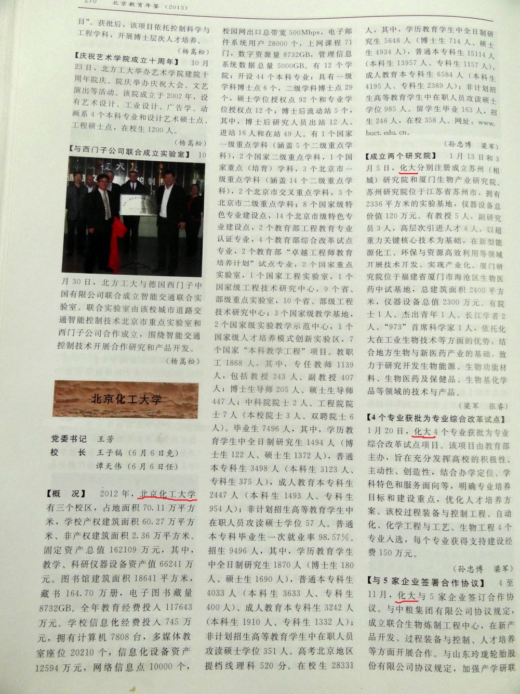
名称使用的规范化
全称与简称的使用
同一单位全书只能使用一个全称和规范简称
以北京教育年鉴为例：三标概况中使用全称，三标内使用简称；移出条目使用全称；名单中使用全称等
名称一般使用第三人称，不使用“我国”“我校”“我市”。

Slide 68
四、年鉴编纂的规范化
时间使用的规范化
一
条目没有时间
二
时间表述不统一
三
时间不准确

Slide 69
四、年鉴编纂的规范化
时间使用的规范化
时间表述不规范：
1.编辑说明中已注明书中所载内容为2013年1月1日至12月31日的事件，条目中的时间表述可以不再出现年份。
2.时间的具体表述要统一：例如：同一类目下：2012年1月21——22日，10月9日至14日，2012年。

Slide 70
四、年鉴编纂的规范化
时间使用的规范化
时间记述要准确：
例如：（时间错误）8月18日，北京市教育委员发布了2012年北京市优秀博士学位论文公示名单。（不能以公示日期为名单确定时间，本身有问题，真正公布时间为7月）
北京教育年鉴规定：获奖日以颁奖或主办单位公布日期为准，不能以公示时间为准。
以文件立目要以正式发文时间为准，不能以网上发布日期为准。

Slide 71
四、年鉴编纂的规范化
数字使用的规范化
一、数字运算错误
二、常识性错误
三、统计口径不一致
四、数字量词的规范化

Slide 72
数字使用的规范化
数字运算错误
（1）分项和≠总数，甚至大于总数。
例如，某校在校生xx人，其中，本科生xx人、专科生xx人；全年教育经费投入 万元，其中，国家拨款、自筹经费相加≠教育经费总投入。
分项列全了，但总数和分项和不等
北京教育年鉴要求责任编辑至少检查2遍数字问题：一是可以运算的数字；二是常识性错误的数字。

Slide 73
数字使用的规范化
（2）绝对数与相对数的问题。
例如：该校共有75名专任教师参加评选。根据专任教师综合测评分数，16名教师被评为“优秀”等级，占参评教师的23.50%。（应为：21.33%）

Slide 74
数字使用的规范化
（3）条目中的数据与概况中的数据不一致。例如，条目中，某学校新建图书馆投入使用，介绍图书馆建筑面积和藏书量。但与概况中的图书馆建筑面积数据不一致。

Slide 75
数字使用的规范化
示例：
条目中有些重大变化的，如建筑面积、占地面积增加了，概况中的数据还有上年一样。
条目中某项活动“教师200人参加活动”，概况中“教师150人”。

Slide 76
数字使用的规范化
注意：
1.数字要确保准确，统计口径一致。
2.注意横向比较：概况中的数据与条目中数据保持一致。
3.注意纵向比较：与上年数据比较，如有较大出入，应注意核实。

Slide 77
数字使用的规范化
量词的使用
1.使用非法定单位或已废弃的单位名称
例如：尺、寸、斤、两、亩
2.使用英制单位。英制单位必须废止。当确有必要使用时，一般采用括注形式，例如：51cm（20英吋）
3.同一表述不用用法
例如：“106名同学获得……，81位同学获各种奖学金”

Slide 78
行文规范
行文中统一使用“上年”，不用“去年”表示上一年度。时间表述中“截至10月”，不使用“截止10月”；“报名日期10月30日截止”，不使用“报名日期10月30日截至”。
行文中的不使用“文凭”一词，统一使用“××证书”，如“毕业证书”“结业证书”和“肄业证书”。“同等学力”不用“同等学历”。

Slide 79
行文规范
不使用不明含义、意义不大的缩略语，如“四个结合”和“三个中心”等，必要时使用全称。已形成固定含义的缩略语，使用时加引号，例如：“农转非”“择校生”“小升初”和“减负”等。
例如：不使用“一个定位三个结合”，应为“立足校本教研，实现教学改革、创新、提高教学质量相结合。
“等”：删除罗列清分项的“等”。

Slide 80
以上一些年鉴工作体会和工作方法，希望对大家的年鉴工作有所帮助。
谢谢大家！

